Slide 1
Veiledning for intervju og observasjon

Slide 2
03 Introduksjon til innsiktsarbeid
14 Metode 1: Gruppesamtale
18 Metode 2: Intervju
19 Introduksjon til intervju
25 Eksempler på intervjuguide
29 Samtykkeskjema
30 Prosess-notatark
35 Metode 3: Observasjon
36 Introduksjon til observasjon
39 Observasjonsguide
OM VEIKART FOR TJENESTEINNOVASJON
Veikart for tjenesteinnovasjon er en praktsk metodikk som setter kommunene i stand til å endre offentlige tjenester for å møte fremtiden.

Slide 3
Introduksjon til innsiktsarbeid
Viktig avklaring før dere leser videre!
Metoder som er beskrevet i dette dokumentet kan lett forveksles med behovskartlegging for individuell tilpasning av tjenester til brukere.
Merk at metodene vi snakker om her ikke skal brukes i den sammenheng.
Innsiktsarbeidet er ment for å avdekke større utfordringer og behov som vil gi retning og grunnlag for videre prosjektarbeidet.

Slide 4
Introduksjon til innsiktsarbeid
Hva er innsiktsarbeid?
Innsiktsarbeid er selve grunnmuren i et innovasjonsprosjekt uansett om dere ønsker å forbedre, evaluere eller å skape helt nye tjenester. Innsikt er kunnskap og kan defineres som evnen til å oppnå en presis og intuitiv forståelse av mennesker behov, handlinger og holdninger. Dette skal brukes som inspirasjon til å skape meningsfulle og relevante tjenester som dekker reelle behov og skaper verdi for alle parter.
Dere bør sette av god tid til å forstå brukernes livssituasjon, pårørendes ønsker og ansattes arbeidshverdag. Opparbeid dere en dyp forståelse for deres faktiske behov, og hvordan de opplever dagens tjenester.
Hvorfor utføre innsiktsarbeid?
Grundig arbeid med å avdekke faktiske behov og problemer før dere velger løsning vil redusere faren for at dere tar prosjektet i feil retning. Innsikten vil belyse nye temaer og inspirere til helt nye løsningsbilder.
Hvordan utføre innsiktsarbeid?
Gjennom observasjon og samtaler med ansatte, aktive og potensielle brukere av nye tjenester og deres pårørende vil dere få innsikt i eksisterende og fremtidige behov som må imøtekommes. Les videre for å lære mer om de mest sentrale metodene for å innhente innsikt.
Når utføres dette?
Mennesker som bruker og yter tjenestene skal holdes involvert igjennom hele prosjektet.
Hvem er med?
Hele prosjektteamet skal i løpet av prosjektet delta på innsiktsarbeid
for å opparbeide empati og forståelse.

Slide 5
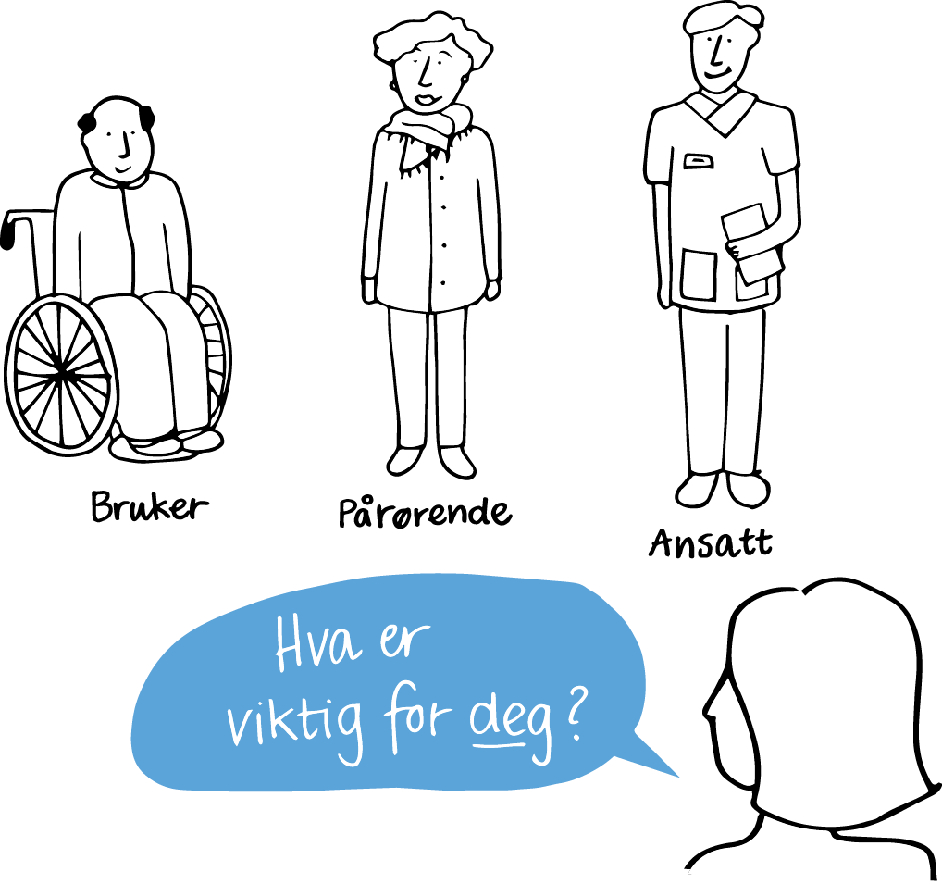
Introduksjon til innsiktsarbeid
Forstå mennesker og hvordan en tjeneste må passe inn i deres livssituasjon og arbeidshverdag
Gir empati:
Det å bruke tid sammen med mennesker vi trenger å forstå, gjør at vi kan sette oss inn i deres situasjon. Det gir dere en god intuisjon om en løsning vil fungere for den det gjelder.
Gir inspirasjon:
Innsiktsarbeid avdekker viktig informasjon som blir til inspirasjon for idémyldring. Dette danner grunnlaget for å kunne skape gode og meningsfulle tjenester som skaper verdi i folks liv.
Bygger kunnskap:
Over tid bygger teamet opp verdifull og virkelighetsdrevet kunnskap om innbyggerne som også kan brukes i andre prosjekter.

Slide 6

Introduksjon til innsiktsarbeid
Avdekke faktiske behov, ikke antatte
EN LITEN HISTORIE:
Problem:
En gammel mann på sykehjemmet bråkte om natten og forstyrret alle så ingen fikk sove.
Antatt behov:
Han trenger medisin for å roes ned.
Innsikt:
De pårørende fortalte at han i hele sitt liv hadde jobbet som nattevakt.
Faktisk behov:
Få gjøre jobben sin.
Løsning:
Han fikk være med på natterunden.

Slide 7

Introduksjon til innsiktsarbeid
Se situasjonen fra en annen persons perspektiv, ikke kun deres eget.
Ikke anta at dere vet hva brukere, pårørende og ansatte tror og mener.

Slide 8

Ulike nivåer av innsikt
Statistikk og tall
Spørreundersøkelser
1000 mennesker
Forstå hva
Anta behov
Ta utgangspunkt i det man vet
Rasjonelt
Emosjonelt
Intervju og observasjon
Snakke med mennesker
10 mennesker
Forstå hvorfor og hvordan
Avdekke faktiske behov
Belyse nye områder
Samskaping
Utvikle tjenesten sammen med alle berørte parter.

Slide 9
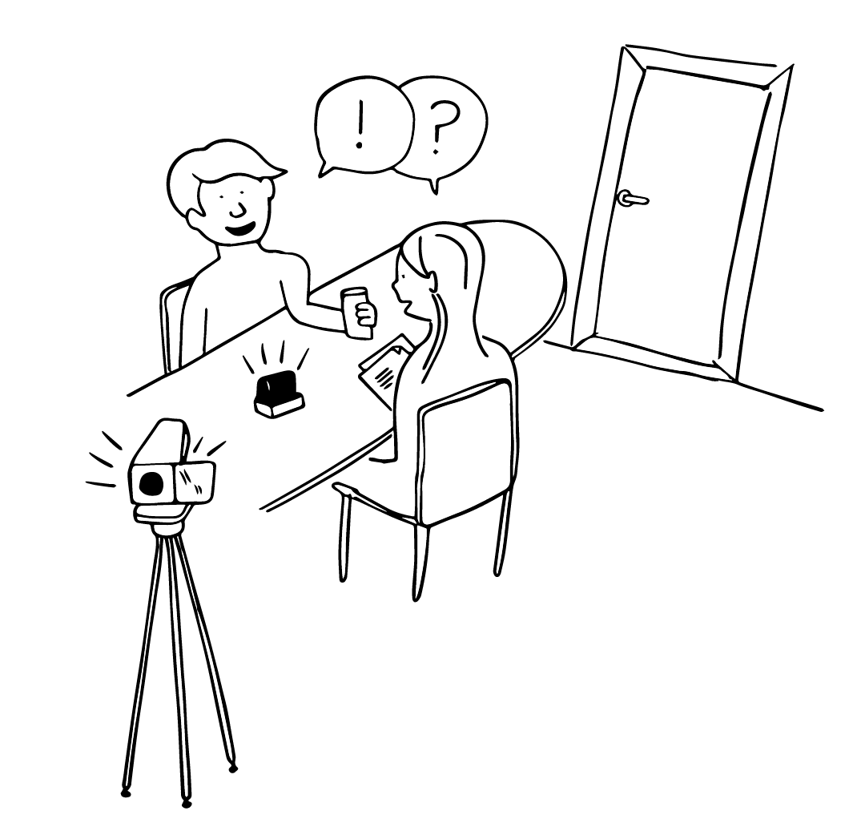

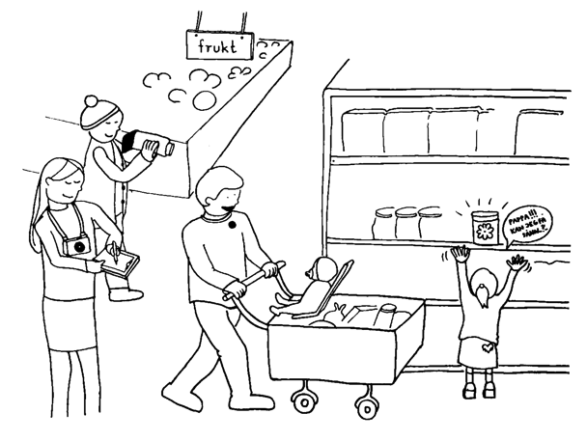
Ulike metoder for å utføre innsiktsarbeid
De følgende tre metodene er de mest utbredte metodene for å samle innsikt.
En kombinasjon av disse vil gi et helhetlig bilde av en persons situasjon og sammensatte behov.
1. Gruppesamtale
Retningsgivende informasjon
2. Intervju
Detaljert informasjon
3. Deltagende observasjon
og «skygging»
Kontekstuell informasjon
om hva som faktisk skjer

Slide 10

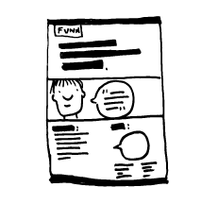



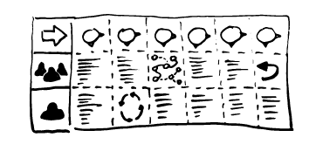
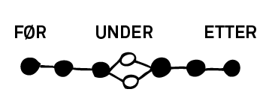
Prosessen for å utføre innsiktsarbeid
Prosessen for å innhente innsikt, og bearbeide det dere har lært til viktige funn og prinsipper.
1
2
3
Utføre innsiktsarbeid i form av gruppesamtale, intervju eller observasjon.
Noter ned de viktigste lærdommene rett etterpå. Hva gjorde mest inntrykk?
Felles oppsummering og analyse av informasjonen.

Slide 11
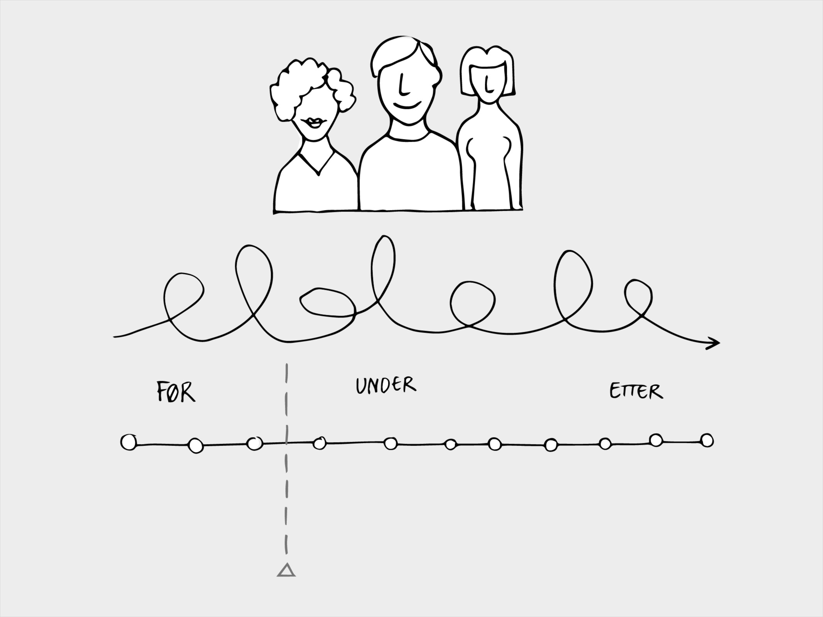
Husk å involvere mennesker som er berørt av tjenesten gjennom hele prosjektet
Tjenester skapes ikke på kontoret!
Folk som skal bruke eller utføre tjenesten må være involvert gjennom hele prosjektet.
Hvorfor?
Dere vil ikke lære alt i den første runden med innsiktsarbeid, og etter hvert som dere utvikler tjenesten melder nye spørsmål seg.
Det er viktig å prøve ut idéer og prototyper kontinuerlig med folk som bruker og utfører tjenestene, for å sikre at man lager en tjeneste som er relevant og møter faktiske behov.
Dette vil redusere risiko i prosjektet.
Innsikt
1
2
3
4
5

Slide 12
Å spørre brukeren eller ikke spørre brukeren
Dersom en kommune ønsker å jobbe brukersentrert betyr det at dere går fra å føle at det er utrygt å spørre brukeren, til å føle dere utrygge dersom dere ikke spør brukeren.
FRA å føle at det er utrygt å spørre brukeren.
TIL å føle dere utrygge dersom dere ikke spør brukeren.

Slide 13
Metode 1: Gruppesamtale

Slide 14

Gruppesamtale

Slide 15
Introduksjon til gruppesamtale
Hva er en gruppesamtale?
En god måte å starte innsiktsarbeid på er å inviterer en gruppe mennesker man ønsker å forstå bedre til en uformell samtale. En gruppesamtale kan gjennomføres med følgende grupper:
Brukere: Forstå hvordan de opplever dagens tjenestetilbud og avdekke behov. Inviter gjerne folk med ulike helseutfordringer.
Potensielle brukere
Pårørende: Forstå hvordan dagens tjenester påvirker dem.
Ansatte: Lære om deres erfaringer med å utføre tjenestene. Avdekke kulturforskjeller, ulike tankesett og holdninger til arbeidsprosesser.
Det anbefales å ikke blande disse gruppene i samme samtale for å sikre at folk er mest mulig ærlige og snakker om det som opptar dem mest.
Hvorfor utføre en gruppesamtale?
Formålet med disse samtalene er å raskt avdekke hvilke temaer som opptar menneskene som er berørt av dagens tjenester. Når deltagerne begynner å diskuterer seg imellom kommer ulike synspunkter frem som ellers kunne blitt oversett. Hensikten med en gruppesamtale er ikke å gå i dybden, men belyse temaer og behov som teamet bør utforske videre.
Når utføres dette?
En gruppesamtale kan utføres når som helst i prosjektet, men det anbefales å utføre en tidlig, som oppstart på innsiktsarbeidet.
Hvem er med?
2 personer fra teamet
6-8 inviterte personer

Slide 16
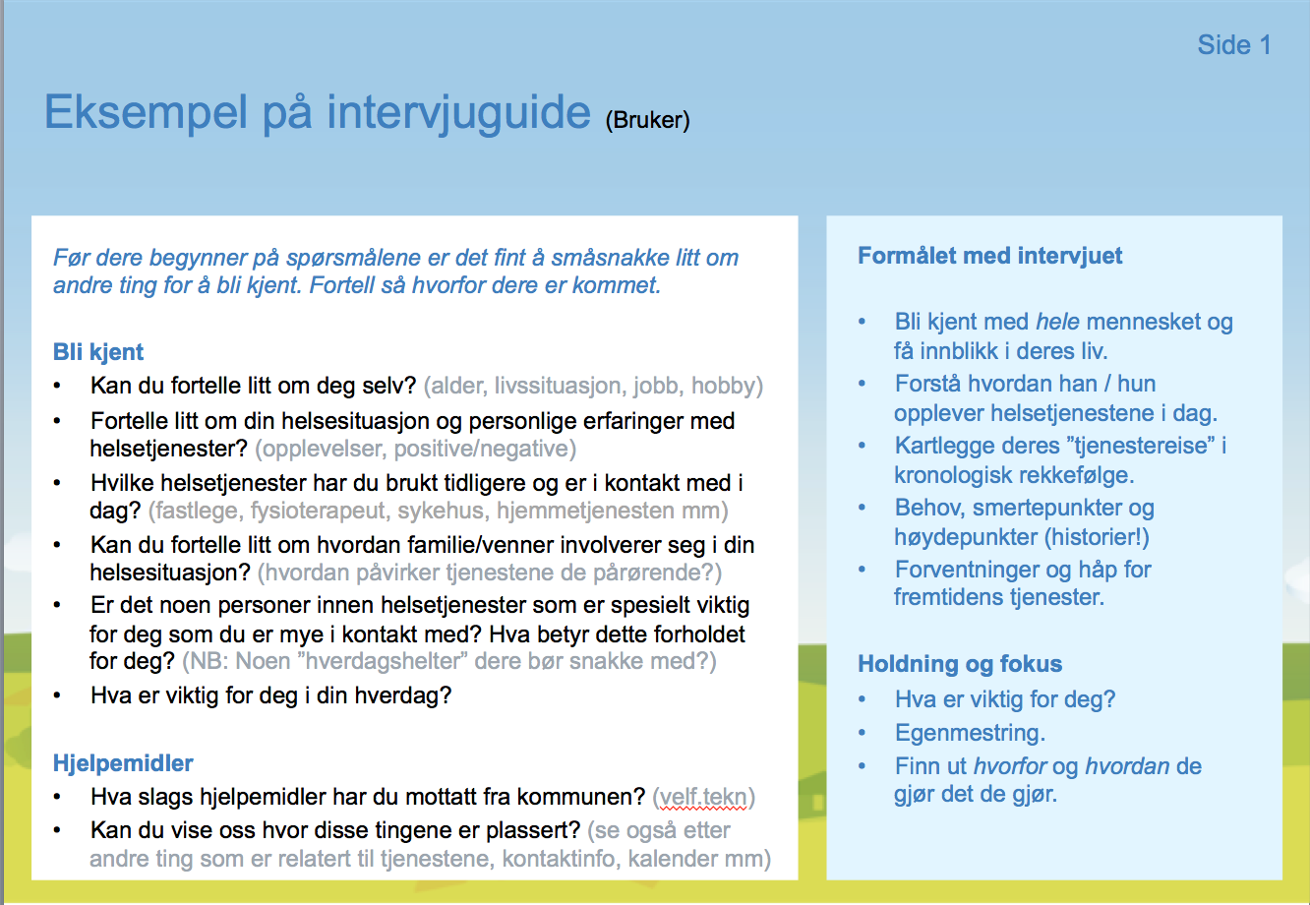
Introduksjon til gruppesamtale
FØR (forberedelser) Diskuter i teamet og skriv ned hva dere ønsker å lære om i samtalen. Bruk dette som grunnlag til å formulere noen spørsmål. (Se eksempel på intervjuguide side 25-28.)
UNDER (utførelse) Innled med å fortelle hvorfor dere er samlet og hva formålet med samtalen er. Ta en introduksjonsrunde og begynn så med å stille et spørsmål for å få samtalen i gang. Ikke moderer samtalen for strengt, da kan dere gå glipp av viktige temaer. Tanken er at de inviterte skal få muligheten til å snakke seg imellom og lede samtalen. Still spørsmål innimellom, men ikke overstyr dialogen. Dere kommer til å bli overrasket over hvor engasjerte de blir av temaet og hvor lett praten går selv om de ikke kjenner hverandre.
ETTER (etterarbeid) Oppsummer det dere har lært rett etter intervjuet mens dere husker detaljene.
I en gruppesamtale legger vi derfor vekt på å skape en avslappet atmosfære for å få folk til å by på seg selv. Hyggelige omgivelser er viktig.
Utstyr:
Hyggelige omgivelser. Tenk sofagruppe, ikke møterom!
Snacks og drikke (Kake?)
Intervjuguide
Kamera
Videokamera (valgfritt)
Annet: Anbefalt tid: ca. 1,5 time
Mal for intervjuguide

Slide 17
Metode 2: Intervju

Slide 18
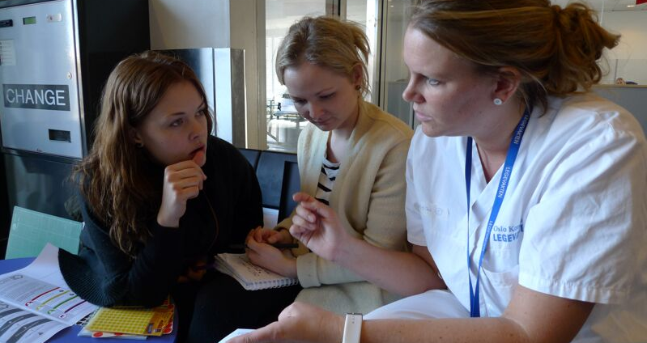
Intervjusituasjonen

Slide 19
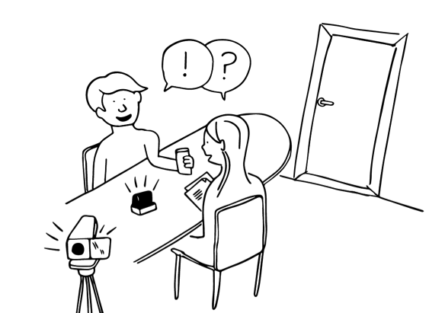
Introduksjon til intervju
Hva er et intervju?
Det finnes ulike former for intervju avhengig av ønsket struktur og tidsbruk. I denne metodikken oppfordrer vi til å gå bort fra det tradisjonelle spørsmål-svar formatet og bruke en mer dynamisk og halvstrukturert form for samtale. Et slikt intervju gir personen som blir intervjuet stor frihet til å fortelle historier om det han eller hun er opptatt av. Dette formatet er derfor godt egnet til å avdekke eksisterende og fremtidige behov, både hos innbyggere og ansatte i kommunen.
Det er viktig at intervjuene foregår på et sted som er i riktig kontekst og på personens hjemmebane, for at de skal føle seg trygge. Dette kan være i hjemmet, på sykehjemmet, på kontoret, eller på helsestasjonen. Valg av sted avhenger av hva dere ønsker å lære.
Hvorfor utføre et intervju?
Samtaler og intervjuer vil gi dere verdifull innsikt i personers hverdag, følelser, forventninger og vaner, samt reaksjoner på tjenester og egen livssituasjon. Gjennom ansikt-til-ansikt-dialog kan behov, motivasjoner og reaksjoner avdekkes på en mer personlig måte. Formålet er å opparbeide empati for personen slik at dere kan skape gode tjenester tilpasset som møter faktiske behov hos brukere, pårørende og ansatte.
Når utføres dette?
Mennesker som bruker og yter tjenestene skal holdes involvert igjennom hele prosjektet.
Involvere personer etter hvert som dere avdekker nye områder dere må lære mer om, eller for å få innspill på konkrete idéer.
Hvem er med?
To teammedlemmer per intervju. Dra aldri ut alene, to par øyne og ører fanger opp mer.
Hele prosjektteamet skal i løpet av prosjektet delta i
innsiktsarbeid
for å opparbeide
empati og
forståelse.

Slide 20
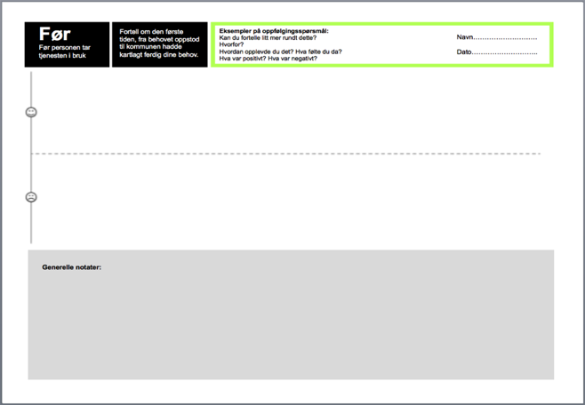

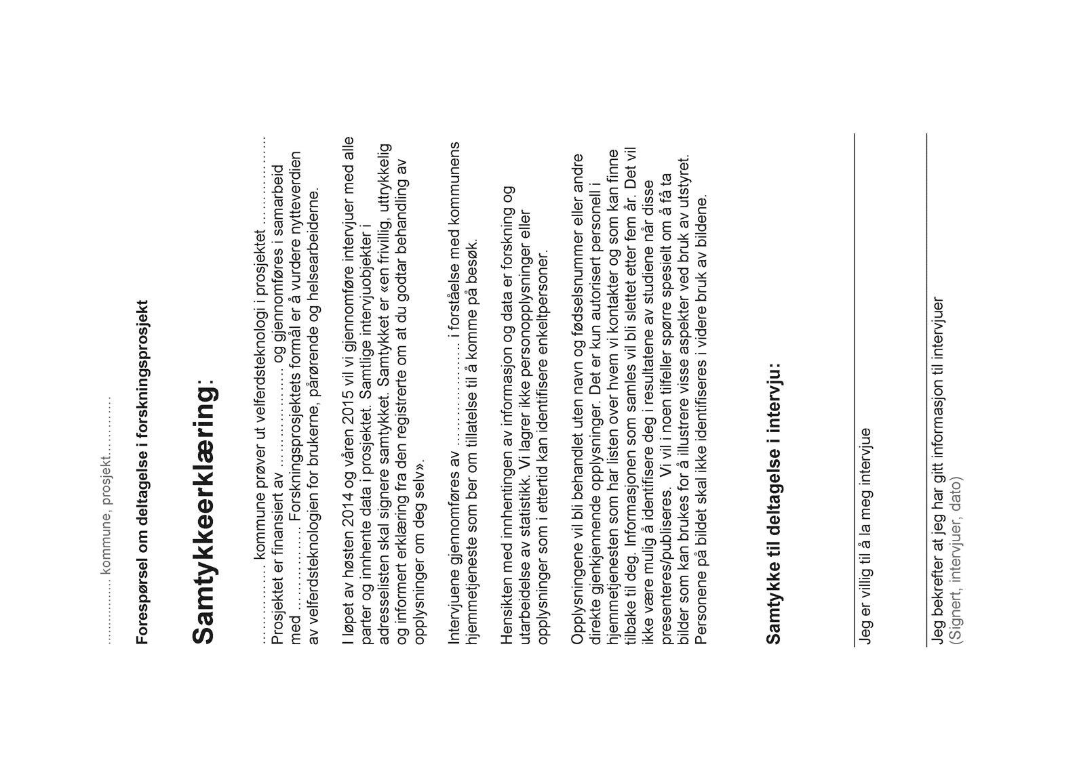
Introduksjon til intervju
Hvordan utføre et intervju?
FØR (forberedelser)
Sett opp tydelige kriterier for hvem dere bør snakke med. Inkluder brukere, pårørende og ansatte i tjenesten. (Se tips på neste side.)
Avtal tid og sted med personene.
Forbered en intervjuguide og vær bevisst på hva som er formålet med intervjuene og hva dere ønsker å få innsikt i.
Avtal roller – en stiller hovedsakelig spørsmål og den andre noterer.
Skriv ut prosess-notatark og samtykkeskjema og pakk utstyr.
UNDER (utførelse)
Legg vekt på å få personen til å føle seg trygg. Forklar at dette er en uformell samtale hvor dere ønsker å lære mer om dem og få innspill til prosjektet deres. Det handler ikke om å svare rett eller galt.
Disse samtalene er kun delvis strukturerte, men ved å være godt forberedt og opprette en intervjuguide på forhånd vil dere være i stand til å kontrollere kvaliteten på samtalen. (Se tips på side 23.)
ETTER (etterarbeid)
Oppsummer det dere har lært rett etterpå mens dere husker detaljer.
Utstyr:
Prosess-notatark
Post it-lapper, pen og evt. notatbok
Lydopptaker og evt. kamera
Samtykkeskjema (Se side 30)
Antall intervjuer Minimum 6 intervjuer med brukere / pårørende og 6 med ansatte. 30-60 min per samtale.
Mal for prosess-notatark og intervjuguide og samtykke skjema

Slide 21
Tips for hvem dere bør snakke med
Bestem hvem dere ønsker å forstå og hva dere ønsker å lære
Hvilke mennesker dere bør snakke med er avhengig av prosjektets fokus og omfang. Husk at det finnes ingen gjennomsnittsbrukere! Dere bør derfor møte forskjellige mennesker som representerer en bredde i forhold til alder, kjønn, bakgrunn, sykdomsbilde osv.
Ulike livssituasjoner Behov og utfordringer kan være svært forskjellige dersom man er barn, har barn, er enslig, eldre, yngre, mann eller kvinne.
Ulike stadier Forstå ulike holdninger før, under og etter diagnose. Snakk med folk som har brukt tjenestene over kortere og lengre tid.
Ulike ressurser Dette kan være folk som er svært syke, som har mistet livsgnisten og trenger mye støtte. Det kan også være ressurssterke mennesker som ønsker kontroll over eget liv, og som utfordrer systemet med egne ønsker.
Ikke-brukere Dette er personer som ikke bruker tjenesten. Det er viktig å forstå hvorfor de ikke gjør det, og hva de eventuelt gjør istedenfor.
Positive avvikere Personer som har samme ressurser som andre, men som har lært seg å navigere systemet og jobbe rundt det. De har kommet frem til egne løsninger for å ivareta egen helse. Hva har fungert for dem?
Ansatte i kommunen Snakk med ansatte som utfører helsetjenestene. Forstå hva som er vanskelig og hva som gir trivsel i deres arbeidsdag.
Snakk med personer som representerer ulike ledd i tjenesten. Ikke glem de ansatte i IKT.
Snakk med ildsjelene og de som er demotiverte og finn ut hvorfor.
Eksperter Folk med ekspertise på ulike sykdommer og andre fagområder kan trekkes inn etter behov.
Pårørende Hvordan opplever de dagens tjenester? Tilrettelegges det tilstrekkelig for at de kan bidra?
Snakk med folk som har klaget, og folk som er fornøyde. Finn ut hvorfor!

Slide 22
Tips for hvordan føre samtalen
En forutsetning for en god samtale er gjensidig tillit og trygge rammer
Tilnærmingen som anbefales er basert på aktiv lytting som handler om å være tilstede i samtalen. Lytt oppmerksomt og engasjert til det som blir fortalt og vis respekt og interesse for det personen forteller.
Still åpne spørsmål og bygg videre på det personen sier Bruk intervjuguiden som referanse, legg den til side. Det er viktigere å få til en god samtale. Sjekk på slutten at dere har fått svarene dere trenger.
Stillhet er gull Det er personen som skal snakke, ikke dere. Stillhet er helt ok, gi personen rom til å reflektere og formulere svarene.
Hold dere nøytral slik at dere ikke påvirker hva personen forteller
Ikke la deltakeren vite hva dere tenker om det de sier, f.eks. ved å lage bekreftende lyder eller nikke. Ha et nøytralt, men vennlig ansiktsuttrykk.
Aldri fremhev deres egen kunnskap Ikke si “Er det slik at…….ikke sant?”
Aldri korriger personen Det er mulig personen sier noe som er helt feil, men om dere retter på dem kan de 1) Bli nervøse 2) Dere har mistet muligheten til å lære noe viktig. Poenget er å forstå hvorfor de misforstod.
Still åpne spørsmål:
”Hva er viktig for deg i denne sammenhengen?”
”Kan du fortelle litt om deg selv?”
Ikke still ledende spørsmål:
Ledende: “Liker du at…”
Ikke-ledende: “Hva tenker du om…”
Utenifra og inn perspektivet:
Ikke være redd for å stille «dumme» spørsmål selv om dere tror at dere vet svaret. Det får folk til å tenke over hva de faktisk gjør og hvorfor. Vær nysgjerrig og ha et åpent sinn.
Finn ut hvorfor og hvordan:
Be personen om å utdype sine svar. Ikke anta at dere vet svaret, finn ut hva de egentlig tenker.

Slide 23
Tips for intervjuguide
Legg vekt på å bli kjent med hele mennesket, ikke begrens samtalen til å gjelde kun tjenester og hjelpemidler. Hvordan kan en bruker bli en større ressurs i eget liv? Hva skaper trivsel i arbeidshverdagen for en ansatt?
Intervjuguide
Lag intervjuguider som er tilpasset hver enkelt gruppe mennesker. (se eksempel på neste side.)
Vær bevisst på hva som er formålet med intervjuet, hvilke problemstillinger dere ønsker å få innsikt i, og hva dere ønsker å få svar på i løpet av intervjuet.
Lag spørsmål rundt intervjuobjektets hverdag, fra man står opp til han eller hun legger seg. Da vil dere avdekke behov relatert til de fleste situasjoner som kan oppstå i løpet av en typisk hverdag eller en arbeidsdag for en ansatt.
Det kan det være lurt å kvalitetssikre intervjuguiden med andre før dere går i gang med intervjuene. Det kan tenkes at dere må ta spesielle hensyn i intervjusituasjon eller i formuleringer av spørsmål.
Vær bevisst på at enkelte kan ha vanskelig for å uttale seg om sine utfordringer og behov. Tenk igjennom flere spørsmål som kan hjelpe dere å avdekke hva som er viktig for dem.
Hvem bør lede intervjuet?
Førstelinjeansatte som jobber med kartlegging er vant til å føre nære samtaler og få folk til å åpne seg.
Ergoterapeuter og fysioterapeuter har spesielt fokus på egenmestring, som er en viktig fokus.

Slide 24
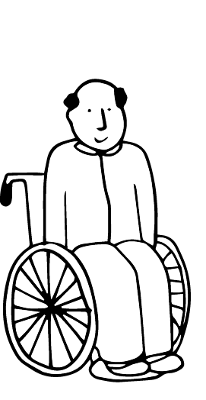
Side 1
Eksempel på intervjuguide (Bruker)
Før dere begynner på spørsmålene er det fint å småsnakke litt for å bli kjent. Fortell hvorfor dere er kommet.
Bli kjent
Kan du fortelle litt om deg selv? (alder, livssituasjon, jobb, hobby)
Fortelle litt om din helsesituasjon og personlige erfaringer med helsetjenester? (opplevelser, positive/negative)
Hvilke helsetjenester har du brukt tidligere og er i kontakt med i dag? (fastlege, fysioterapeut, sykehus, hjemmetjenesten mm)
Kan du fortelle litt om hvordan familie/venner involverer seg i din helsesituasjon? (hvordan påvirker tjenestene de pårørende?)
Er det noen personer innen helsetjenester som er spesielt viktig for deg som du er mye i kontakt med? Hva betyr dette forholdet for deg? (NB: Noen ”hverdagshelter” dere bør snakke med?)
Hva er viktig for deg i din hverdag?
Hjelpemidler
Hva slags hjelpemidler har du mottatt fra kommunen? (velf.tekn)
Kan du vise oss hvor disse tingene er plassert? (se også etter andre ting som er relatert til tjenestene, kontaktinfo, kalender mm)
Formålet med intervjuet
Bli kjent med hele mennesket og få innblikk i deres liv.
Forstå hvordan han / hun opplever helsetjenestene i dag.
Kartlegge deres ”tjenestereise” i kronologisk rekkefølge.
Behov, smertepunkter og høydepunkter (historier!)
Forventninger og håp for fremtidens tjenester.
Holdning og fokus
Hva er viktig for deg?
Egenmestring.
Finn ut hvorfor og hvordan de gjør det de gjør.

Slide 25
Side 2
Eksempel på intervjuguide (Bruker)
Kartlegg personens «tjenestereise» (Bruk prosess-notatarkene)
Vi ønsker å forstå bedre hva din opplevelse har vært med helse-og omsorgstjenestene så langt, og hvordan ting har utviklet seg steg for steg. (Dokumenter steg for steg i kronologisk rekkefølge)
FØR: Behov oppstår
Hvordan oppstod behovet for helsetjenester?
  Fortell om hvordan kommunen kartla dine behov (hvordan foregikk det? Hva ble du spurt om / ikke? Var pårørende med?)
  Søknadsskjemaer og prosess?
UNDER: Tar tjenesten i bruk
Fortell om da du først begynte å ta tjenesten i bruk. (innstallering av teknologi, opplæring, etablere rutiner)
  Har du hatt bruk for dem? (har de brukt f.eks. trygghetsalarmen? Positiv / negativ historier?)
  ETTER: Leve med tjenesten
  Hvordan du har opplevd tjenesten over tid? (endringer?)
Helse og selvstendighet
Er det andre ting du gjør for å forebygge / forbedre din helse? (trening, diet, sosialt?)
Hva hadde forbedret din hverdag?
Avslutningsvis
Hvilke forventninger har du til fremtidige tjenester?
Har du et siste råd til oss?
Ta frem intervjuguiden på slutten av samtalen og dobbeltsjekk at dere har fått svar på de viktigste spørsmålene.

Slide 26

Side 1
Eksempel på intervjuguide (Ansatt)
Fortell litt om prosjektet og hensikten med samtalen.
Er de kjent med prosjektet fra før?
Bli kjent
Kan du fortelle litt om deg selv? (alder, utdanning, tidligere jobber)
Fortelle litt om din stilling og oppgaver? (ansvarsområder, hvilke type tjenestemottakere? Tilleggsansvar?)
Hvorfor bestemte du å begynne i nåværende stilling? (motivasjon)
Hva er det du liker med jobben din? Hva er det du synes er utfordrende? (generelt og relatert til prosjektets fokus)
Hvordan opplever du dagens helse- og omsorgstjenester?
Kartlegg personens arbeidshverdagen (Bruk prosess-notatarkene)
Fortelle litt om din arbeidshverdag? (steg for steg, relater til prosjektfokus)
Hva er høydepunktene, og hva oppleves som frustrerende?
Hvilke hjelpemidler har du til å utføre oppgavene i det daglige arbeidet? (kartleggingsskjema, dataprogram, nettbrett osv. Hvorfor brukes de og hvordan oppleves de? Hva kan forbedres?)
Formålet med intervjuet
Bli kjent og få innblikk i hans / hennes arbeidshverdag.
Forstå hva som skaper trivsel i arbeidshverdagen.
Kartlegg en typisk arbeidshverdag for dem. Identifiser hvor det oppstår feil og mangler med prosesser, hjelpemidler, kommunikasjon og organisering.
Behov, smertepunkter og høydepunkter (historier!)
Avdekke forventninger og bekymringer relatert til prosjektet.
Holdning og fokus
Hva er viktig for deg?
Finn ut hvorfor og hvordan de gjør det de gjør.

Slide 27
Side 2
Eksempel på intervjuguide (Ansatt)
Kommunikasjon og ledelse
Hvordan opplever du kommunikasjon på tvers av ulike parter? Hvem er du i kontakt med? (tildelingskontor, fastlege, sykehus, pårørende, sykepleiere, mm. Når, på hvilken måte og hvorfor?)
Hva er spesielt utfordrende?
Hvordan opplever du organisering av tjenestene og ledelsen? (opplever han / hun støtte fra avdelingsledere og andre ledere?)
Velferdsteknologi
Hvordan har dine erfaringer med velferdsteknologi vært så langt? (positiv / negativ effekt for dem og brukerne?)
Sparer du / kommunen noe tid på det? (har det tilført noen gevinster? Hvorfor / hvorfor ikke?)
Hvordan har velferdsteknologien forandret din arbeidshverdag? (Hvordan har reisen vært?)
Fortell om situasjoner hvor velferdsteknologien virket mot sin hensikt eller var bedre en forventet?
Hvilke risikoer eller muligheter ser du i innføringen av velferdsteknologi, hva og hvorfor?
Kultur
Hvordan vil du beskrive arbeidskulturen? Utdyp. (hvordan påvirker arbeidskulturen måten tjenestene utføres på?)
Avslutningsvis
Hva er den største utfordringen i forhold til å gi disse pasientene en god tjeneste?
Hva hadde gjort din arbeidsdag bedre?
Har du et siste råd til oss?
Ta frem intervjuguiden på slutten av samtalen og dobbeltsjekk at dere har fått svar på de viktigste spørsmålene.

Slide 29
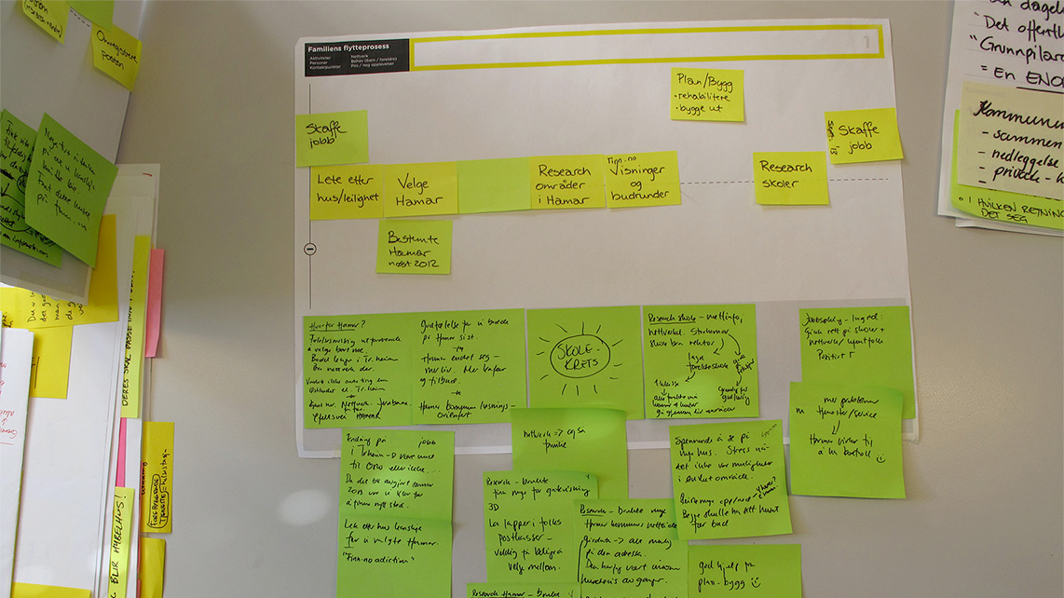
Eksempel på utfylt prosess-notatark

Slide 30
Dokumentere intervjuet med prosess-notatark
Hvordan bruke prosess-notatarkene?
Malen er lagt opp som en tjenestereise med stadiene før, under og etter bruk av tjenesten. Malen gjør det mer oversiktlig å dokumentere hele hendelsesforløpet for både brukere, pårørende og ansatte.
FØR (forberedelser) Skriv ut prosess-notatarkene i A3 format.
UNDER (utførelse) Be personen fortelle om sine opplevelser med tjenestene og forklare hvordan ting har utviklet seg steg for steg i kronologisk rekkefølge. Dersom dere intervjuer en bruker kan dere begynne med å spørre: ”Hvordan oppstod behovet for tjenesten?”
Benytt intervjuarkene på de neste tre sidene underveis i intervjuene, og noter på post-its som plasseres som følger:
På arkene for Før – Under – Etter tjenesten er tatt i bruk.
Over eller under delelinjen som skiller fornøyd og misfornøyd fjes, altså gode og dårlige opplevelser.
ETTER (etterarbeid) Analyser:
Smertepunkter (fungerer og oppleves dårlig)
Høydepunkter (fungerer og oppleves bra, svarer på behovene.)
Utstyr:
Prosess-notatark
Post it-lapper
Pen
Mal for prosess-notatark:
Steg 1
Steg 4
Steg 5
Steg 2
Steg 3

Slide 31
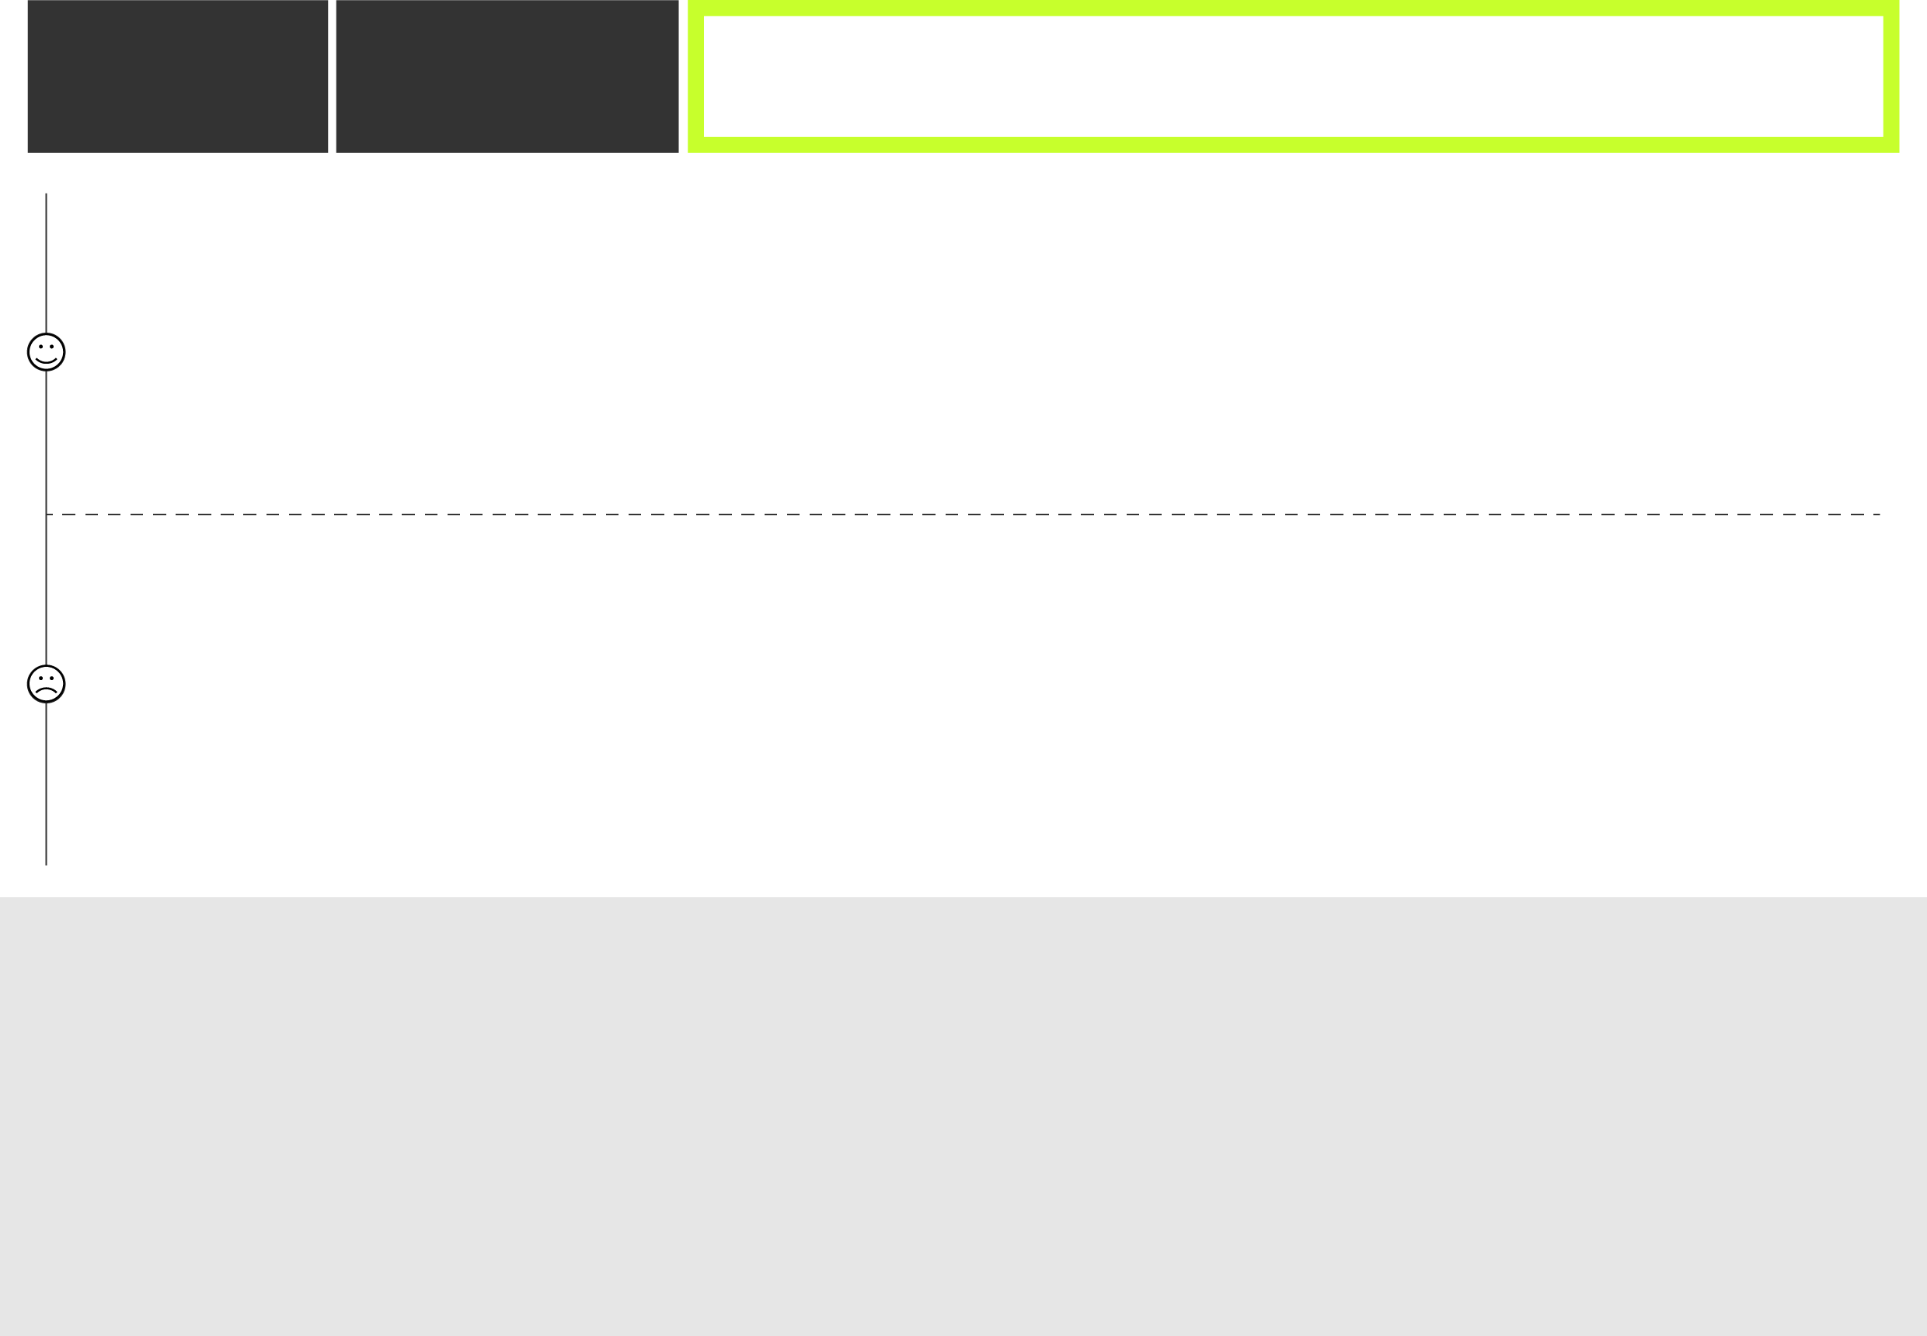
FØR
Før tjenesten blir tatt i bruk.
Hendelser som omhandler når behov oppstår, behovs-kartlegging, og komme i gang med tjenesten.
Eksempler på oppfølgingsspørsmål:
Kan du fortelle litt mer rundt dette?
Hvordan opplevde du det? Hva følte du da?
Hva var positivt? Hva var negativt?
Hva var viktig for deg i den situasjonen?
Navn……………………….
Dato………………………..
Generelle notater:

Slide 32
UNDER
Mens tjenesten er
i bruk.
Hendelser som omhandler selve kjernen av det tjenesten leverer.
Eksempler på oppfølgingsspørsmål:
Kan du fortelle litt mer rundt dette?
Hvordan opplevde du det? Hva følte du da?
Hva var positivt? Hva var negativt?
Hva var viktig for deg i den situasjonen?
Navn……………………….
Dato………………………..
Generelle notater:

Slide 33
ETTER
Bruk av tjenesten endres eller avsluttes.
Hendelser som omhandler å leve med tjenesten over tid til den eventuelt avsluttes.
Eksempler på oppfølgingsspørsmål:
Kan du fortelle litt mer rundt dette?
Hvordan opplevde du det? Hva følte du da?
Hva var positivt? Hva var negativt?
Hva var viktig for deg i den situasjonen?
Navn……………………….
Dato………………………..
Generelle notater:

Slide 34
Metode 3: Observasjon

Slide 35
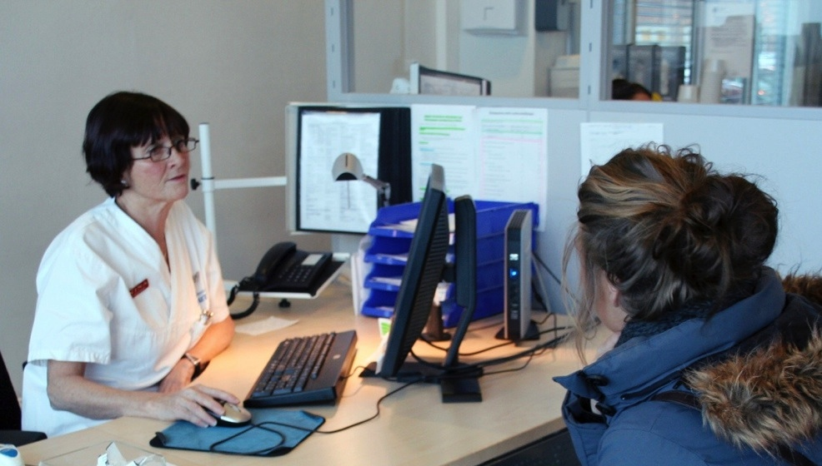
Observasjon

Slide 36
Introduksjon til observasjon
Det folk sier de gjør, er ofte forskjellig fra det de faktisk gjør.
Det er derfor viktig å kombinere intervjuer med observasjon
Hva er observasjon?
I denne metoden observeres personer mens de gjennomgår sine rutiner og gjøremål. Det finnes ulike former for observasjon. Man kan være «flue på veggen» der man observerer og følger en eller flere personer over tid, uten å aktivt delta eller ha direkte kontakt med vedkommende. I deltakende observasjon er ikke observatøren passiv, men kan f.eks. gå inn i rollen som assistent, og delta mer aktivt i situasjonen.
Personer dere observerer skal være komfortabel med å ha dere tilstede, slik at dere kan observere en mest mulig ekte og upåvirket situasjon. Da er det viktig å være så ’usynlig’ som mulig. Plasser dere litt utenfor situasjonen og diskret ta notater. Dersom man får behov for å stille spørsmål er det viktig å ikke avbryt situasjonen, men heller notere ned spørsmålene og vente til det passer.
Hvorfor utføre observasjon?
Gjennom observasjon vil dere få et mer realistisk bilde av hendelsesforløpet og behov. Dette gjør dere i stand til å avdekke både hva som fungerer og ikke minst hvilke utfordringer som finnes i dagens tjenesteforløp. Observasjon kan brukes til å sette seg inn i livet til menneskene som bruker eller yter tjenesten.
Når utføres dette?
I fase 2 for å avdekke behov.
Videre utover i prosjektet når dere avdekker nye områder dere må lære mer om, eller ønsker å få innspill på idéer.
Hvem er med?
En-to teammedlemmer per observasjon.
Hele prosjektteamet skal i løpet av prosjektet delta i innsiktsarbeid for å opparbeide empati og forståelse.

Slide 37
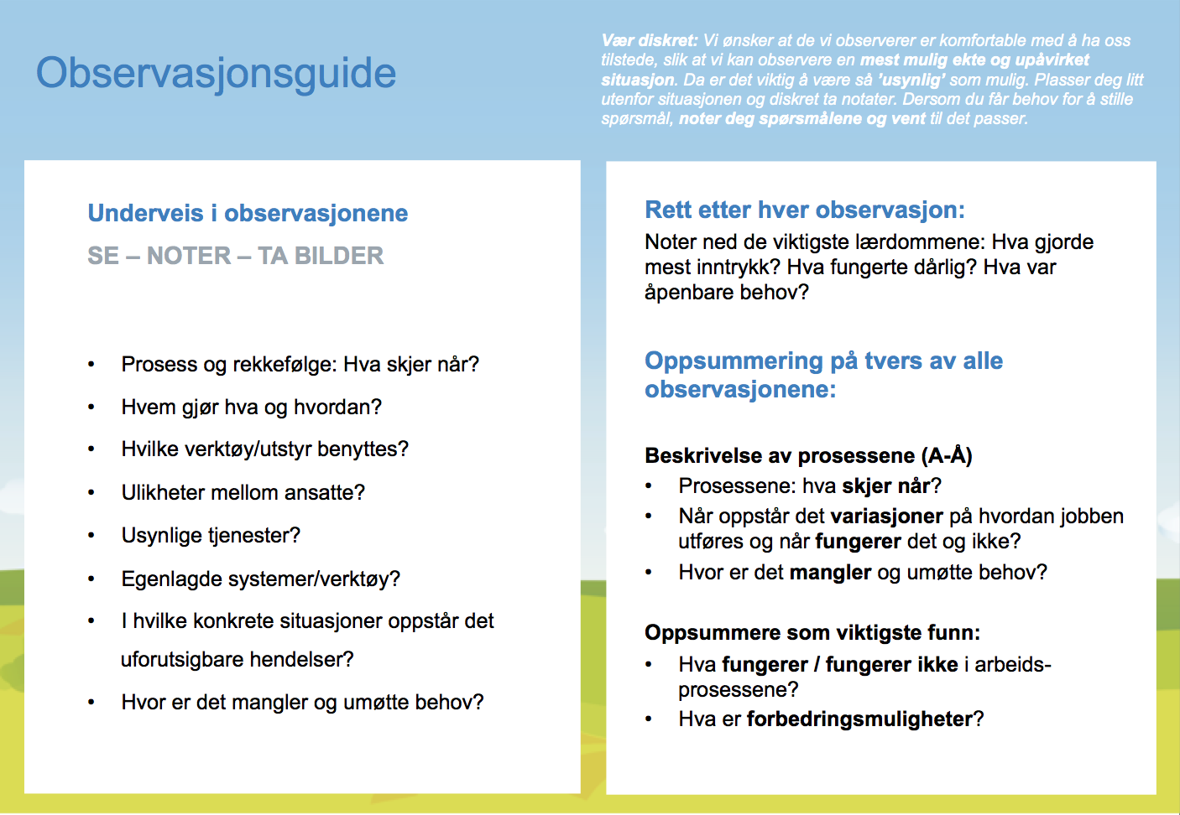
Introduksjon til observasjon
Hvordan utføre observasjon?
FØR (forberedelser)
Formuler hva som er formålet med observasjonen og hva dere ønsker å få innsikt i. Forbered gjerne også noen spørsmål dere kan ha i bakhånd.
UNDER (utførelse)
Observer og noter. Ta bilder om det passer, men ikke forstyrrer situasjonen. Følg tipsene i Observasjonsguiden på neste side.
Foreta et kort intervju på slutten av observasjonen for å stille spørsmål relatert til hendelser dere observerte. Forsøk å se en helhet i hendelsene og finn ut hvorfor de gjør ting på den måten de gjør det.
ETTER (etterarbeid)
Noter ned de viktigste lærdommene: Hva gjorde mest inntrykk? Hva fungerte dårlig? Hva var åpenbare behov?
Utstyr:
Observasjonsguide
Skriftlig dokumentasjon
Prosess-notatark (om ønskelig)
Penn og notatbok
Kamera (evt. på mobiltelefon)
Evt. lydopptaker
Adresser og reiseplan
Litt informasjon om personen
Observasjonsguide:

Slide 38
Observasjonsguide
Vær diskret: Vi ønsker at de vi observerer er komfortable med å ha oss tilstede, slik at vi kan observere en mest mulig ekte og upåvirket situasjon. Da er det viktig å være så ’usynlig’ som mulig. Plasser dere litt utenfor situasjonen og diskret ta notater. Dersom dere får behov for å stille spørsmål, noter dere spørsmålene og vent til det passer.
Underveis i observasjonene
SE – NOTER – TA BILDER
Rett etter hver observasjon:
Noter ned de viktigste lærdommene: Hva gjorde mest inntrykk? Hva fungerte dårlig? Hva var åpenbare behov?
Oppsummering på tvers av alle observasjonene:
Beskrivelse av prosessene (A-Å)
Prosessene: hva skjer når?
Når oppstår det variasjoner på hvordan jobben utføres og når fungerer det og ikke?
Hvor er det mangler og umøtte behov?
Oppsummere som viktigste funn:
Hva fungerer / fungerer ikke i arbeids-prosessene?
Hva er forbedringsmuligheter?
Prosess og rekkefølge: Hva skjer når?
Hvem gjør hva og hvordan?
Hvilke verktøy/utstyr benyttes?
Ulikheter mellom ansatte?
Usynlige tjenester?
Egenlagde systemer/verktøy?
I hvilke konkrete situasjoner oppstår det uforutsigbare hendelser?
Hvor er det mangler og umøtte behov?

Slide 39
Lykke til!

